Slide 1
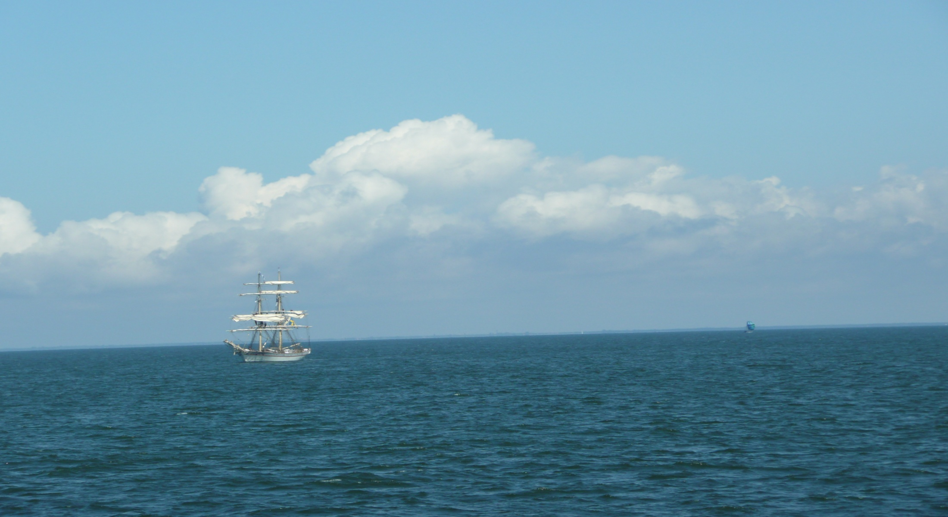
Non omnis moriar … Horacy „Pieśni”, III,30,6

Slide 2
Profesor dr hab. med. Tadeusz Korzon (1928 – 2009)
Współtwórca i propagator nowoczesnej chirurgii
szczękowo-twarzowej w Polsce
Wieloletni Kierownik Kliniki Chirurgii Szczękowo-Twarzowej AM w Gdańsku (1969-1998)
Twórca gdańskiej szkoły traumatologii szczękowej

Slide 3
Prof. dr hab. med. Tadeusz Korzon Kilka faktów z życiorysu
Tadeusz Korzon urodził się 15 czerwca 1928 roku w Warszawie
jako drugie dziecko w rodzinie Stefanii i Edwarda Korzonów
ojciec – lekarz internista, pracował w jednym z warszawskich szpitali, matka zajmowała wychowaniem dzieci oraz prowadzeniem domu
w latach 1935 – 1939 Tadeusz ukończył 4 klasy szkoły podstawowej
okres okupacji:
- ucieczka w rodzinne strony przed okupantem
- zaginięcie ojca
- tułaczka matki z małoletnimi synami po zaanektowanych przez
sowietów kresach (Równe, Lwów, Kiwerce, Manasterz, Przeworsk)
- walka o przetrwanie (od 12 r.ż. do końca wojny Tadeusz pracował
jako gazeciarz, sprzedawca, pomocnik szofera oraz robotnik rolny)

Slide 4
Prof. dr hab. med. Tadeusz Korzon Kilka faktów z życiorysu
1946 - przyjazd rodziny Korzonów do Łańcuta
1946 - 1948 – edukacja licealna z równoczesną pracą zarobkową
1948 - 1953 – studia na Wydziale Stomatologicznym Uniwersytetu Łódzkiego oraz kontynuacja pracy zarobkowej
01.03.1952 – Prof. Alfred Meissner zatrudnia studenta Tadeusza Korzona na etacie nauczyciela akademickiego w Katedrze i Klinice Chirurgii Stomatologicznej AM w Łodzi
1952 -1969 lekarz dentysta Tadeusz Korzon przechodzi kolejno wszystkie szczeble kariery naukowo-zawodowej, począwszy od stanowiska młodszego asystenta, poprzez asystenta, starszego asystenta, adiunkta, do docenta etatowego

Slide 5
Prof. dr hab. med. Tadeusz Korzon Kilka faktów z życiorysu
01.02.1969 doc. dr hab. Tadeusz Korzon decyzją MZiOS zostaje przeniesiony służbowo do Gdańska - Wysoka Rada Wydziału Lekarskiego Akademii Medycznej przekazuje Mu stanowisko Kierownika Katedry i Kliniki Chirurgii Stomatologicznej
1969 – 1970 staraniem doc. Tadeusza Korzona dochodzi do przekształcenia jednostki w Klinikę Chirurgii Szczękowo-Twarzowej
1971 - 1998 następuje intensywny rozwój Kliniki (utworzenie 2 oddziałów klinicznych oraz 3 ambulatoriów, zorganizowanie i wyposażenie własnych 2 sal operacyjnych, zwiększenie bazy łóżkowej do 45 łóżek, wyodrębnienie własnej pracowni techniki dentystycznej, biblioteki oraz pracowni fotograficznej)
w tym okresie rodzinę Pana Profesora Korzona stanowią: matka, żona Krystyna (lekarz dentysta), córka Elżbieta i 2 synów (jedyny brat – lekarz, zmarł w wieku 30 lat)
Profesor zamieszkuje w bezpośrednim sąsiedztwie szpitala klinicznego,
w przedwojennej willi przy ul. Tuwima, którą dzieli z rodziną Prof. Olgierda Narkiewicza

Slide 6
Prof. dr hab. med. Tadeusz Korzon Doświadczenie zawodowe
Przez pierwsze 17 lat, Prof. Korzon pracował w Klinice
Chirurgii Szczękowo-Twarzowej AM w Łodzi pod kierunkiem
trzech kolejnych kierowników, którzy reprezentowali różne
szkoły w chirurgii szczękowej i stomatologicznej.
Byli to kolejno:
1/ prof. dr Alfred Meissner
2/ prof. dr Franciszek Bohdanowicz
3/ prof. dr Janusz Bardach

Slide 7
Prof. dr hab. med. Tadeusz Korzon Doświadczenie zawodowe
1958 – II stopień specjalizacji z chirurgii szczękowej
1974 – II stopień specjalizacji z chirurgii stomatologicznej
21 pobytów szkoleniowych i naukowych w 10 zagranicznych ośrodkach chirurgii szczękowo-twarzowej i stomatologicznej, onkologii i chirurgii plastycznej (były to m.in.: Moskiewski Instytut Medyczno-Stomatologiczny, Klinika Chirurgii Szczękowej CDL w Schwerinie, Klinika Chirurgii Szczękowo-Twarzowej UH w Bremie, I Leningradzki Instytut Medyczny, Klinika Nowotworów Głowy i Szyi Instytutu Eksperymentalnej i Klinicznej Onkologii w Moskwie)

Slide 8
Prof. dr hab. med. Tadeusz Korzon Działalność naukowa
1961 – uzyskanie stopnia naukowego doktora na podstawie rozprawy „Zespołowe złamania jarzmowo- szczękowe”
1966 – prowadzone badania naukowe oraz napisana praca habilitacyjna pt.: „Zagadnienia celowości chirurgicznego leczenia złamań wyrostka kłykciowego żuchwy w świetle badań klinicznych i doświadczalnych”, zostają uwieńczone otrzymaniem stopnia naukowego doktora habilitowanego
Ponad 120 opublikowanych prac naukowych
Wydana monografia „Urazy szczęk i twarzy”
Współautorstwo w książce „Traumatologia szczęk i twarzy” pod redakcją prof. Stefana Fliegera oraz w książce „Chirurgia szczękowo- twarzowa” pod redakcją prof. Leszka Krysta

Slide 9
Prof. dr hab. med. Tadeusz Korzon Główne kierunki zainteresowań
Traumatologia części twarzowej czaszki
„Prof. dr T Korzon jest wybitnym znawcą zagadnień traumatologii szczękowo-twarzowej,
stworzył Gdańska Szkołę leczenia obrażeń części twarzowej czaszki, wykorzystując wyniki
własnych prac w praktyce klinicznej” - prof. Grażyna Jarząb
„Wszystkie te badania i ich rezultaty wnoszą duże wartości do rozwoju traumatologii
szczękowej. Wiele wyników z tych prac weszło do polskiego piśmiennictwa i znalazło
zastosowanie w praktycznej działalności. Całość prac badawczych z zakresu traumatologii
i efekty ich wdrożenia zarówno w terapii, jak i praktyce stanowią o powstaniu szkoły
gdańskiej w zakresie traumatologii szczękowej” - prof. Wiesława Perczyńska-Partyka
„W dorobku naukowym z tego zakresu prawie połowa publikacji dotyczy zagadnień
związanych z zespołowymi złamaniami jarzmowo-szczękowymi. Prof. Korzon jest uważany
za największego znawcę tych zagadnień w kraju i poza nim.” - prof. Jan Ruszel

Slide 10
Prof. dr hab. med. Tadeusz Korzon Główne kierunki zainteresowań
Chirurgia rekonstrukcyjna i korekcyjna
„Chirurgia rekonstrukcyjna twarzy po rozległych ubytkach po resekcji
żuchwy, korekcje szkieletu kostnego po urazach i wadach szczękowo-
zgryzowych za pomocą autogennej kości, chrząstki konserwowanej oraz
łączenie tych materiałów w różnych operacjach odtwórczych, stanowi jeden
z największych w kraju materiałów opublikowanych ze wskazaniami do
zabiegów, przedstawieniem czynników warunkujących dobre wgajanie oraz
podaniem odległych wyników leczenia” – prof. Grażyna Jarząb

Slide 11
Prof. dr hab. med. Tadeusz Korzon Główne kierunki zainteresowań
Onkologia twarzowo-szczękowa
„Należy podkreślić, że prof. Tadeusz Korzon posiada również duże zasługi
w propagowaniu walki z chorobą nowotworową poprzez wczesne jej
wykrywanie” - prof. Wiesława Perczyńska-Partyka
„Zwraca uwagę na potrzebę wczesnego rozpoznawania i leczenia
nowotworów złośliwych, widząc w tym podstawowy udział stomatologów”
- prof. Grażyna Jarząb

Slide 12
Prof. dr hab. med. Tadeusz Korzon Główne kierunki zainteresowań
Choroby zapalne kości i chemioterapia przeciwbakteryjna
„W ostatnich latach głównym kierunkiem zainteresowań prof. Korzona jest
chemioterapia przeciwbakteryjna. Dotyczy ona szczególnie badań nad
metronidazolem i jego zastosowania w zwalczaniu bakterii beztlenowych.
Badania te są pionierskie na terenie kraju, oryginalne, mające dużą wartość
kliniczną” - prof. Wiesława Perczyńska-Partyka

Slide 13
Prof. dr hab. med. Tadeusz Korzon Główne kierunki zainteresowań
Problemy nauczania i kształtowanie poziomu reprezentowanej specjalności
„Działalność dydaktyczna i wychowawcza prof. Korzona obejmuje od lat
zagadnienia organizacyjne, koncepcyjne i bezpośredni udział w szkoleniu
przeddyplomowym, szkoleniu młodej kadry naukowej oraz w szkoleniu
podyplomowym. Wyrazem wszechstronnych zainteresowań dydatkyczno-
wychowawczych są publikacje na ten temat” - prof. Jan Ruszel
„Prof. T. Korzon jest z zamiłowania dydaktykiem i wielkim przyjacielem
młodzieży.” „Zajmuje się również zagadnieniem kształtowania etyczno-
moralnych postaw przyszłych lekarzy w procesie nauczania studentów”
- prof. Wiesława Perczyńska-Partyka

Slide 14
Prof. dr hab. med. Tadeusz Korzon Nominacje profesorskie
1975 – mianowanie na stanowisko profesora nadzwyczajnego
1990 – mianowanie na stanowisko profesora zwyczajnego

Slide 15
Prof. dr hab. med. Tadeusz Korzon Działalność promotorska i recenzencka
14 przewodów doktorskich
2 prace habilitacyjne
69 recenzji:
- prac doktorskich 19
- przewodów habilitacyjnych 28
- wniosków na profesora nadzwyczajnego 12
- wniosków na profesora zwyczajnego 8

Slide 16
Prof. dr hab. med. Tadeusz Korzon Przynależność do PTS
1. Polskie Towarzystwo Stomatologiczne:
- Sekretarz Zarządu Sekcji Chirurgii Stomatologicznej PTS (1962-1965)
- Członek Oddziału Zarządu PTS (1965-1968)
- Przewodniczący Gdańskiego Oddziału PTS (1969-1971)
- Wiceprzewodniczący Zarządu Sekcji Chirurgii Stom. PTS (1974-1976)
- Przewodniczący Zarządu Sekcji Chirurgii Stomatologicznej
Szczękowo-Twarzowej PTS (1976-1979)
- Wiceprezes Zarządu Głównego PTS (1970-1987)
- Członek Kolegium Redakcyjnego „Czasopisma Stomatologicznego”
(1973-2009)
- Członek Ścisłego Komitetu Redakcyjnego „Chirurgii Szczękowo-
Twarzowej i Stomatologicznej” (1984-1998)

Slide 17
Prof. dr hab. med. Tadeusz Korzon Przynależność do PTS
Wyróżnienia i godności przyznane za całokształt działalności w Polskim
Towarzystwie Stomatologicznym:
Złota Honorowa Odznaka PTS
Honorowy Członek PTS
Godność PTS „Bene Meritus”

Slide 18
Prof. dr hab. med. Tadeusz Korzon Przynależność do innych towarzystw naukowych
1. Polskie Towarzystwo Lekarskie
2. Polskie Towarzystwo Chirurgii Plastycznej i Rekonstrukcyjnej
3. Gdańskie Towarzystwo Naukowe
4. Międzynarodowe Towarzystwo Chirurgów Szczękowo-Twarzowych
5. Światowa Federacja Stomatologów
6. Rada Główna Nauki Szkolnictwa Wyższego i Techniki
7. Komisja Badań nad Urazowością Komitetu Patofizjologii PAN

Slide 19
Prof. dr hab. med. Tadeusz Korzon Odznaczenia, wyróżnienia, nagrody
Krzyż Kawalerski Orderu Odrodzenia Polski
Złoty Krzyż Zasługi
Medal Komisji Edukacji Narodowej
Medal 40-lecia PRL
Tytuł honorowy „Zasłużony Nauczyciel PRL”
Medal XL-lecia Akademii Medycznej w Gdańsku
Medal XL-lecia Akademii Medycznej w Łodzi
Tytuł „Honorowy Członek PTS”
Godność PTS „Bene Meritus”
Złota Honorowa Odznaka PTS

Slide 20
Prof. dr hab. med. Tadeusz Korzon Odznaczenia, wyróżnienia, nagrody
Złota Odznaka Związkowa ZZPSZ
Odznaka „Za wzorową pracę w służbie zdrowia”
Indywidualna Nagroda I stopnia MZiOS za ważne i twórcze osiągnięcia w działalności organizacyjnej mającej istotne znaczenie dla rozwoju nauki i uczelni medycznych
Indywidualna Nagroda I stopnia MZiOS za szczególnie ważne i twórcze osiągnięcia dydaktyczne i wychowawcze

Slide 21
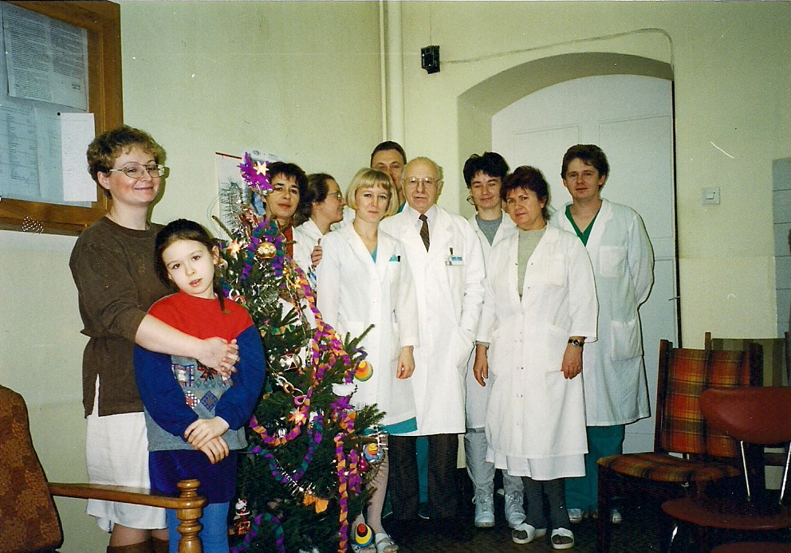
Prof. dr hab. med. Tadeusz Korzon z lekarzami pracującymi w Klinice

Slide 22
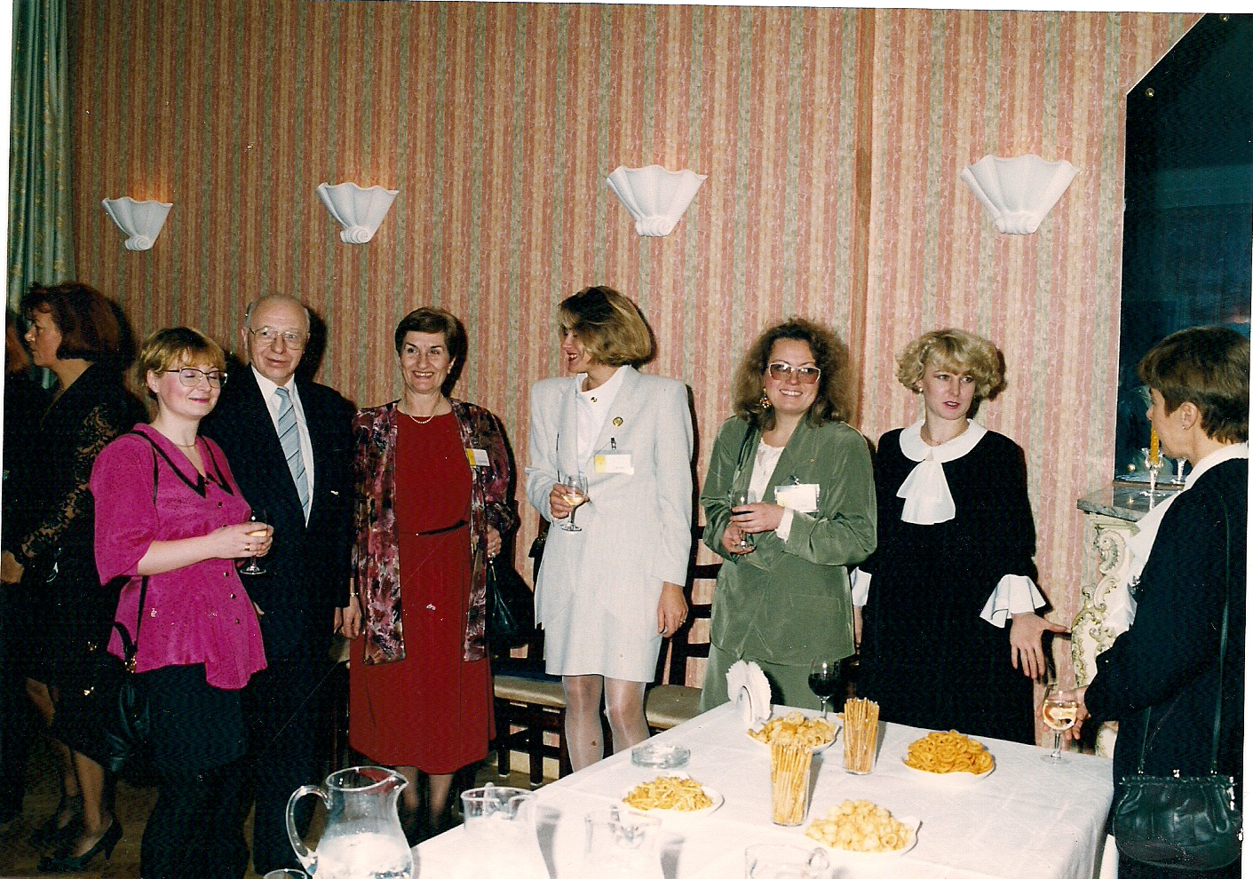
Prof. dr hab. med. Tadeusz Korzon z prof. Haliną Plewińską oraz asystentami

Slide 23
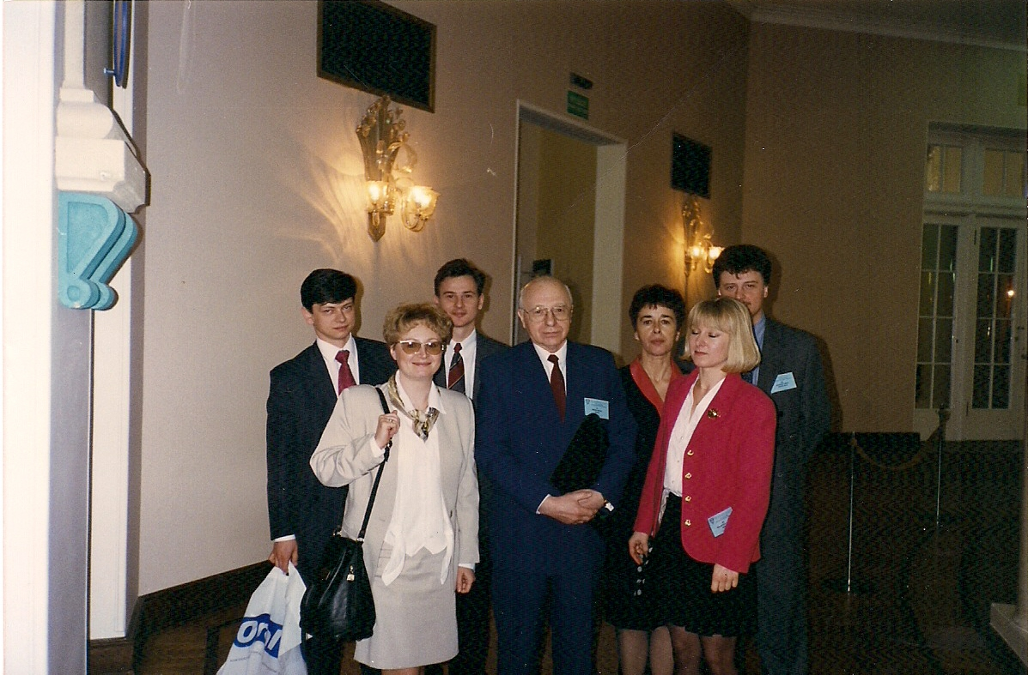
Prof. dr hab. med. Tadeusz Korzon z asystentami

Slide 24
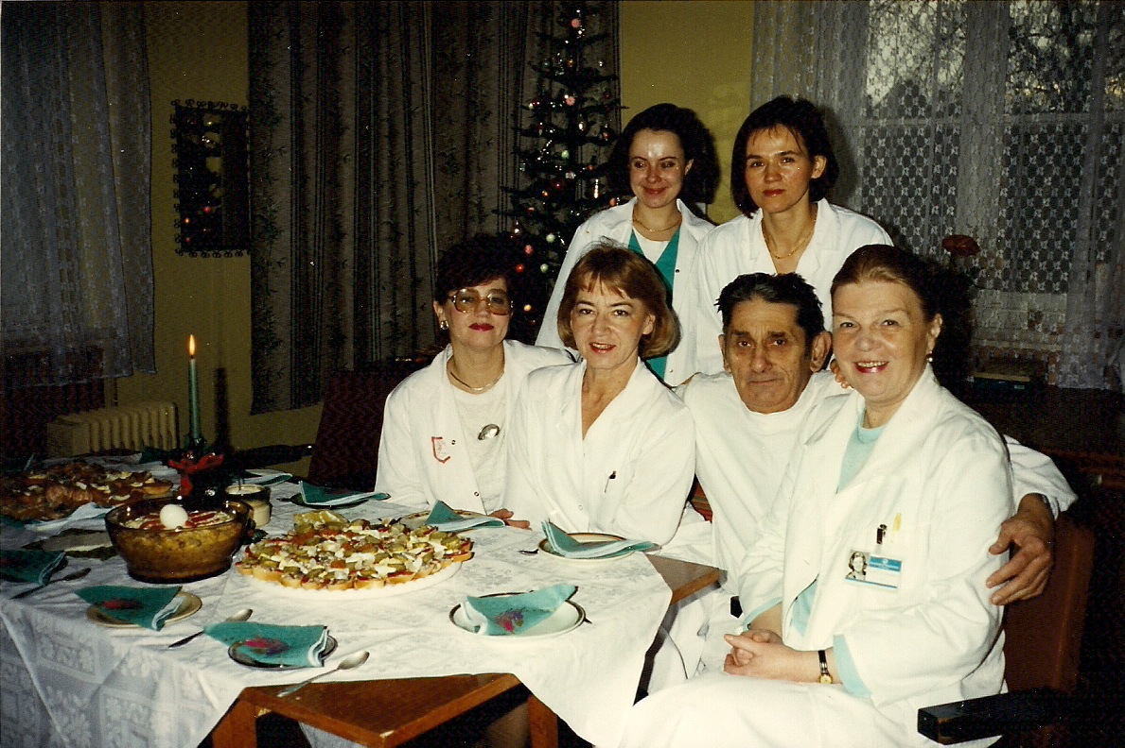
Lekarze zatrudnieni przez prof. Tadeusza Korzona w Przychodni Chirurgii Stomatologicznej AMG

Slide 25
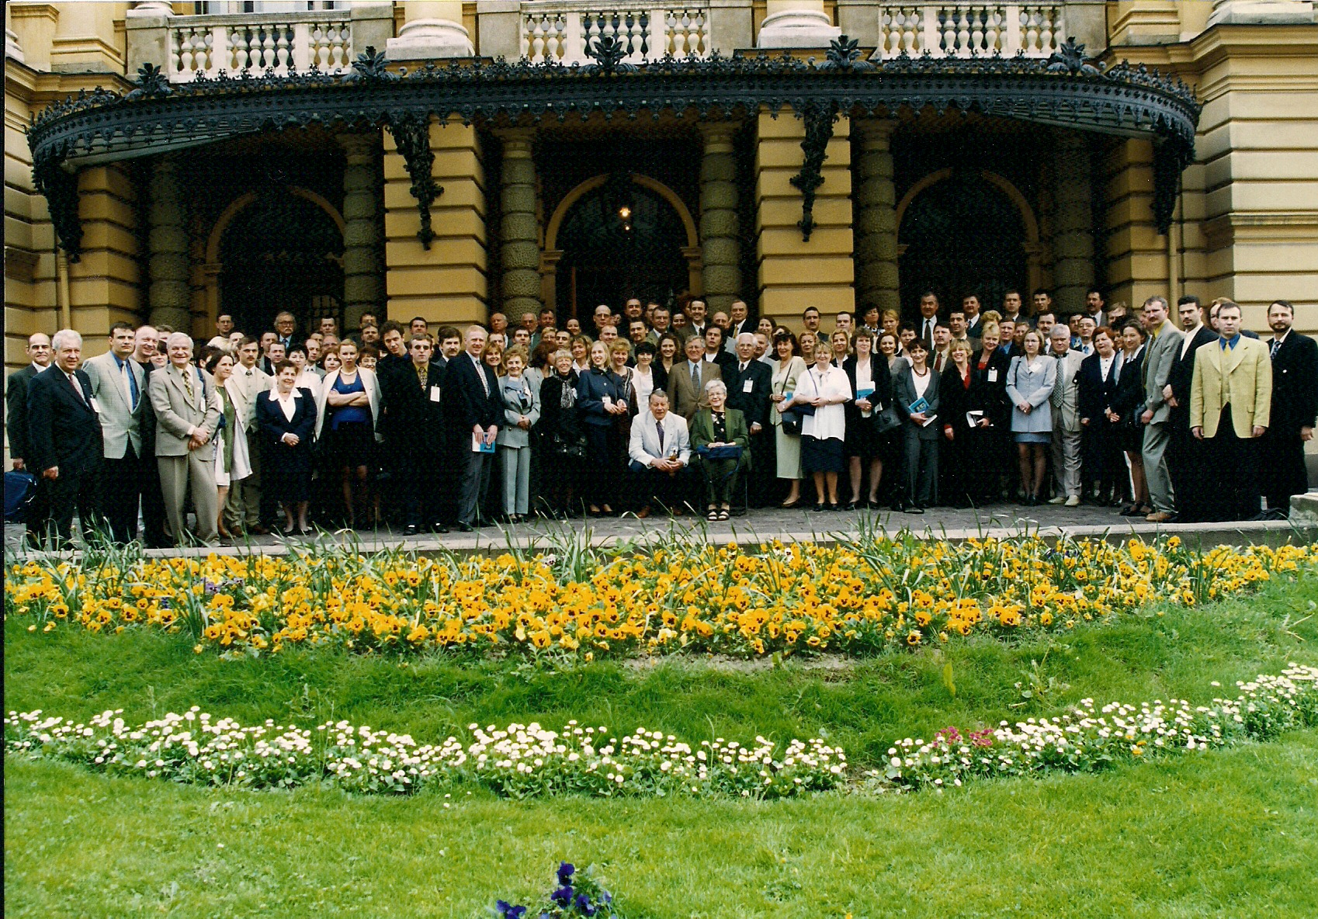
Wielcy obecni i nieobecni…

Slide 26
Dziękuję Państwu za uwagę

